Slide 1
Proyecto de residuos naturales
Juan Fernando Jaramillo.
Santiago del Campo.

Slide 2
Método de la ingeniería.
Identificación del problema:
Síntomas y necesidades
-La universidad se expande en terreno.
-La expansión hace que haya más terreno que genera residuos naturales.
-No se le está dando un efectivo manejo a estos residuos.
Definición del problema
Mala administración y desinformación de los residuos naturales en la universidad ICESI.
Recopilación de información:
Debido que estos datos son antiguos es correcto suponer que debido al crecimiento de la universidad la producción de residuos naturales se haya incrementado, pero la zona designada para tratar estos no se ha adecuado a esto. Se procesaba el 80% de la materia en 2014.

Slide 3
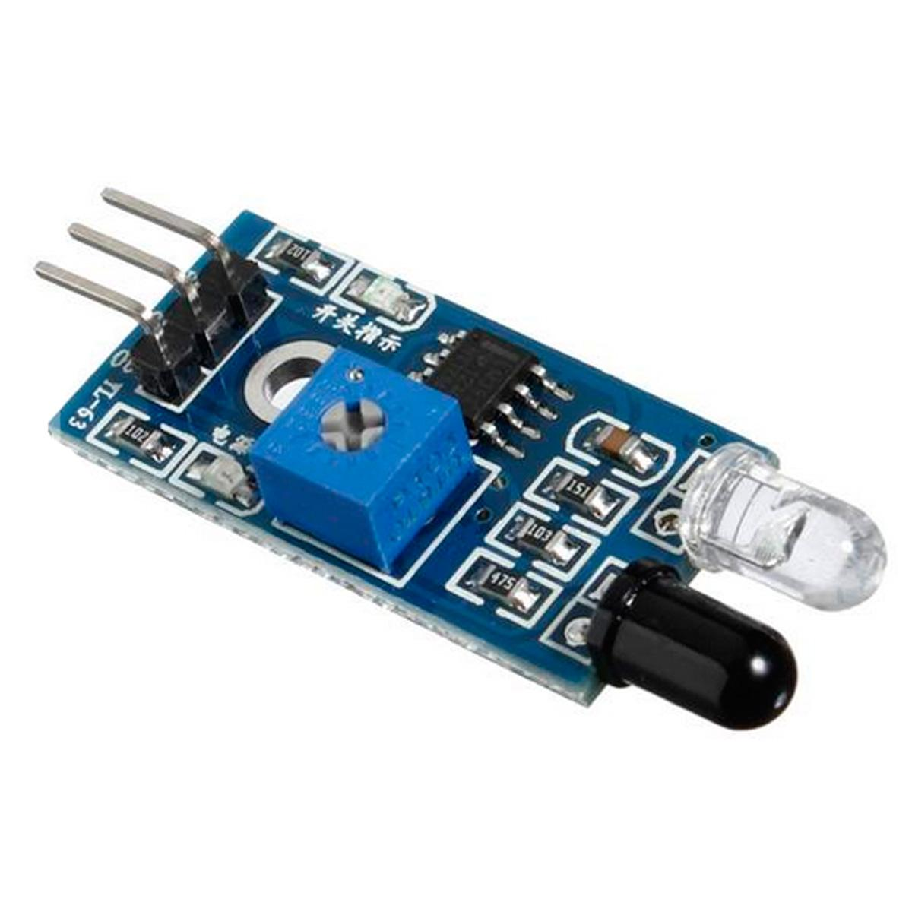
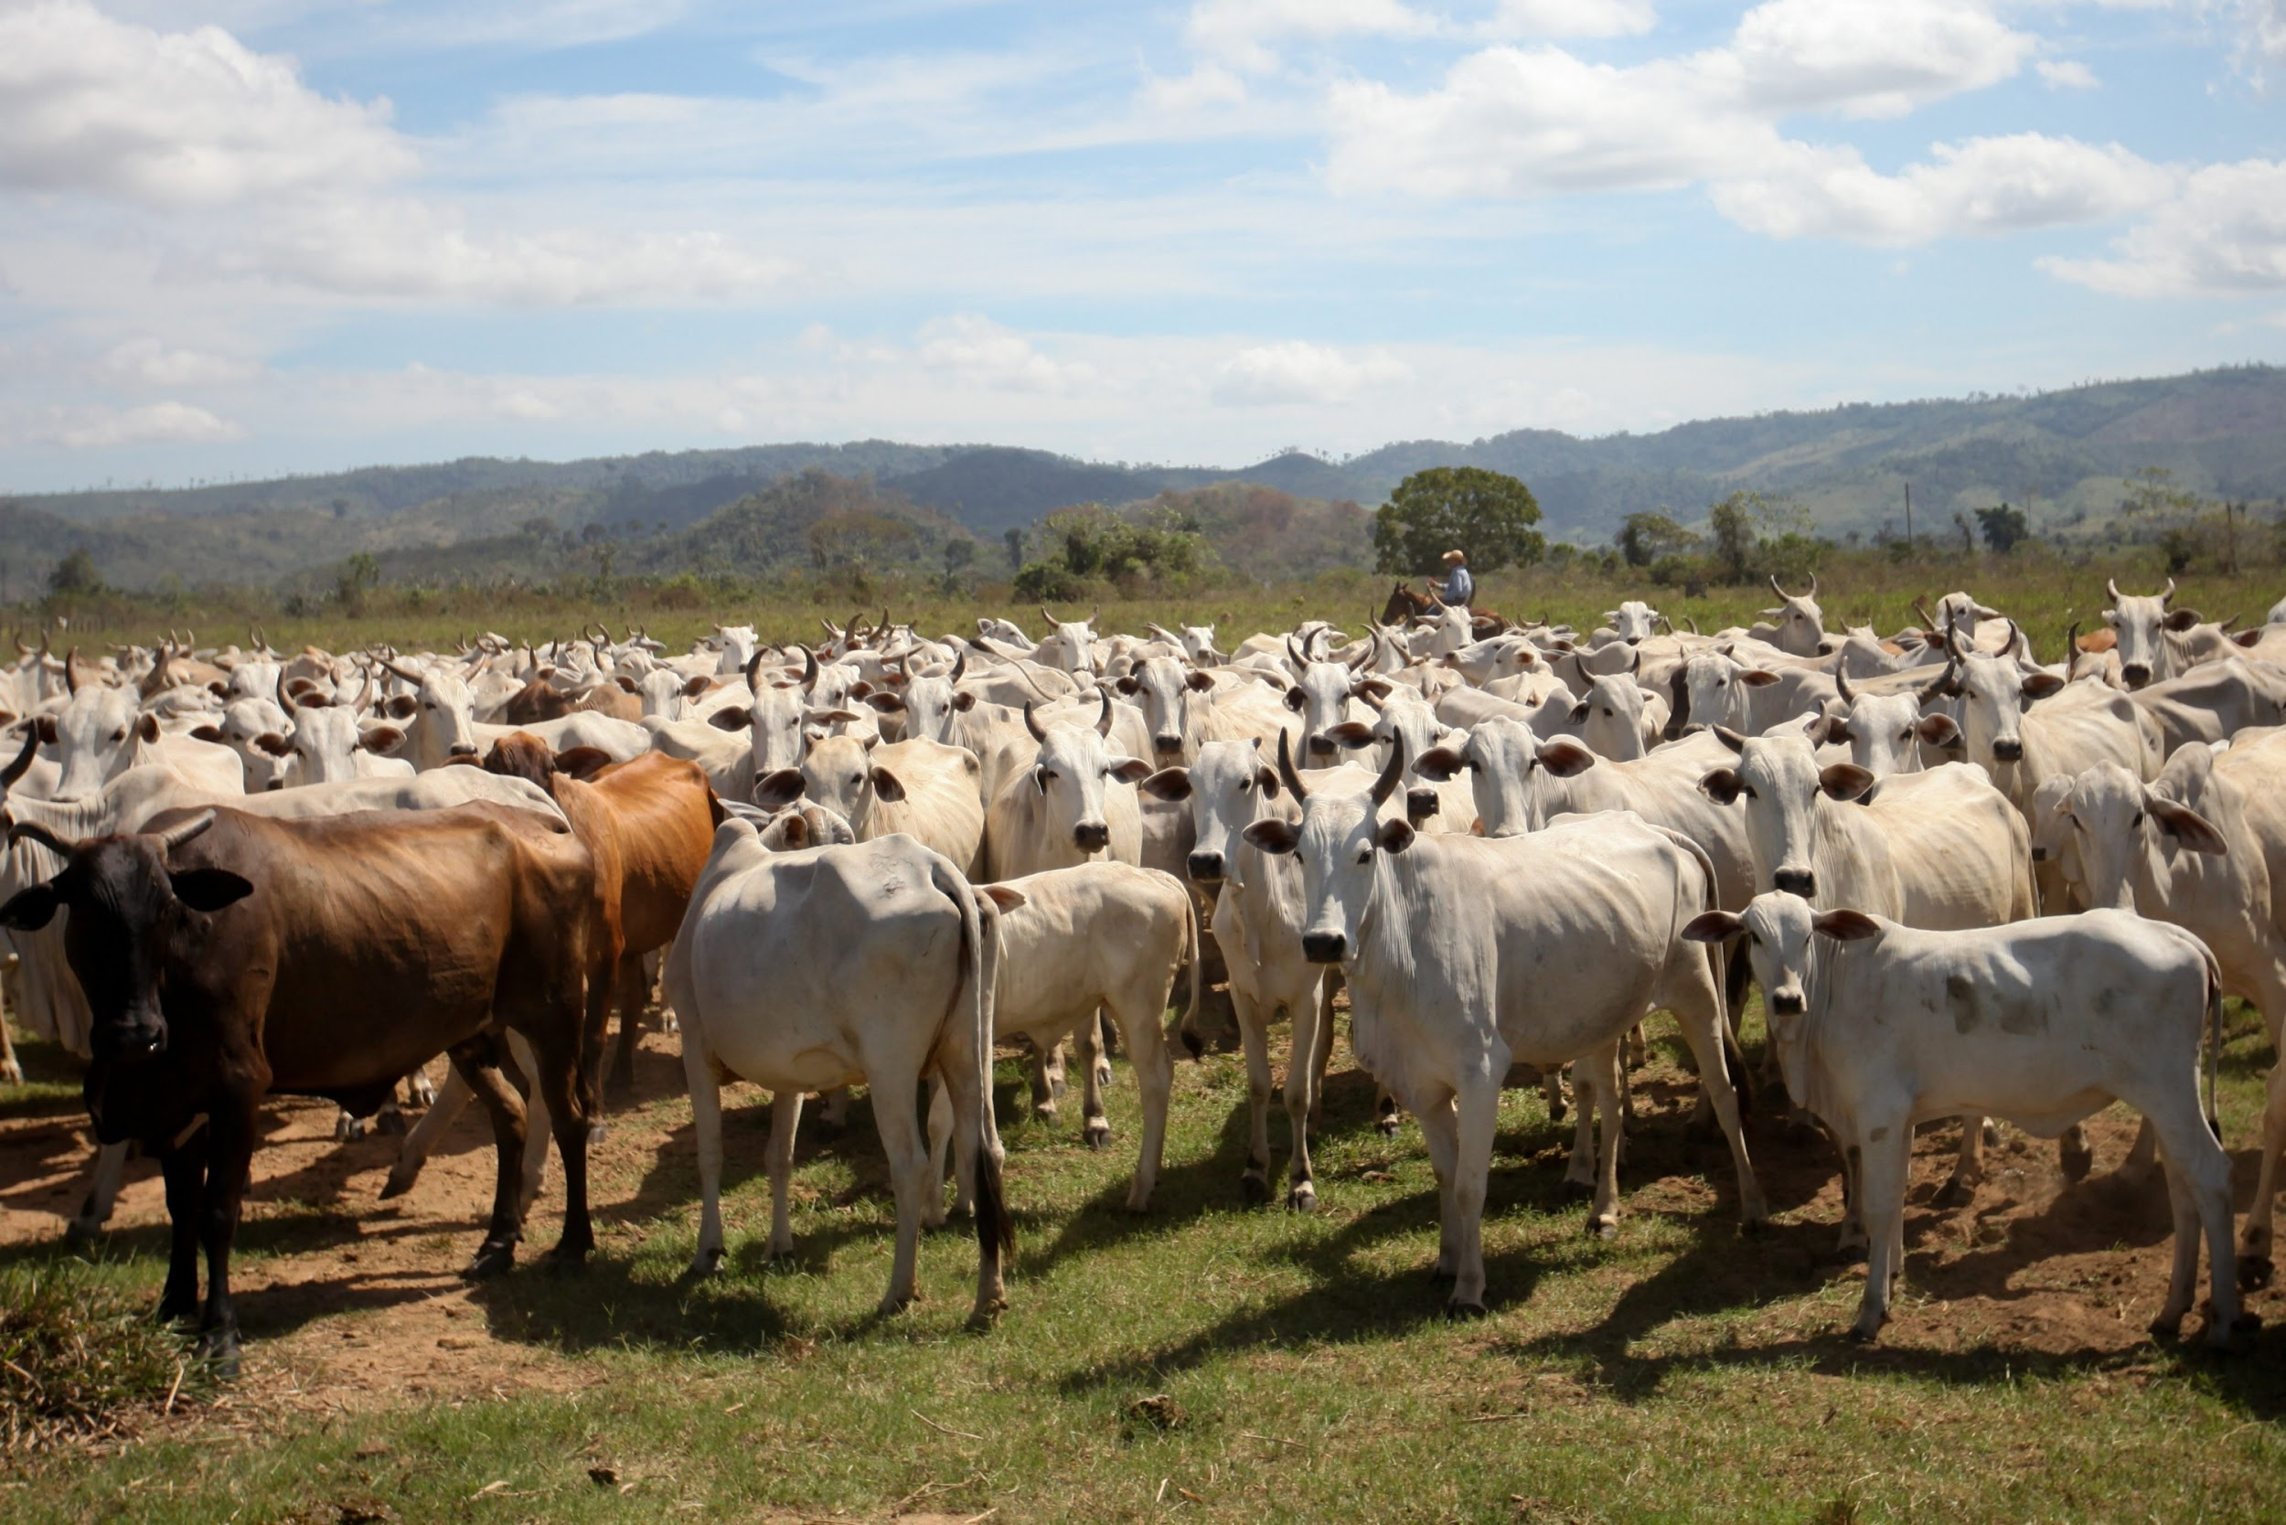
Método de la ingeniería.
Búsqueda de soluciones creativas:
Lluvia de ideas
1)Invernadero inteligente para la degradación del material.
2) Aplicación que administre la ubicación de cada residuo
3)Sensores que escaneen cuando los residuos deben ser recogidos.
4)Aplicación para educar acerca de los residuos e inventariarlo.
5)Adquisición de ganado para que se alimente de los residuos.
Transición de la formulación a diseños preliminares:
1.Adquisición de ganado para que se alimente de los residuos.
· Esta idea genera más problemas pues la universidad ahora produciría muchas gases de efecto invernadero, tocaría mantener un cuidado especial a cada animal constantemente lo cual sería muy costoso.

Slide 4
Método de la ingeniería.
Evaluación y selección de la mejor solución:
a)conocimiento mínimo para implementación.
[0]Lenguajes de programación y además conocimiento de electronica
[1]Varios lenguajes de programación.
[2]c#
b)Impacto ambiental.
[0] Conlleva a otros problemas ambientales.
[1] No conlleva a otros problemas ambientales.
c)Tiempo de implementación.
[0]<5 semanas
[1]>5 semanas
[2]<1 semana
d)Se realiza con conocimientos que ya poseemos
[0] No
[1] Si
e)Educa al usuario
[0] No
[1] Si

Slide 5
Método de la ingeniería.
Soluciones | Criterio a | Criterio b | Criterio c | Criterio d | Criterio e | Suma
1 | 0 | 1 | 0 | 0 | 0 | 1
2 | 2 | 2 | 1 | 1 | 0 | 6
3 | 0 | 1 | 2 | 0 | 0 | 3
5 | 2 | 1 | 2 | 1 | 1 | 7

Slide 6
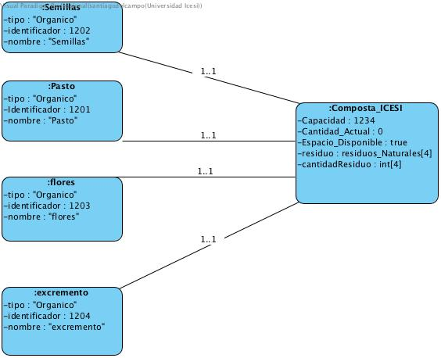
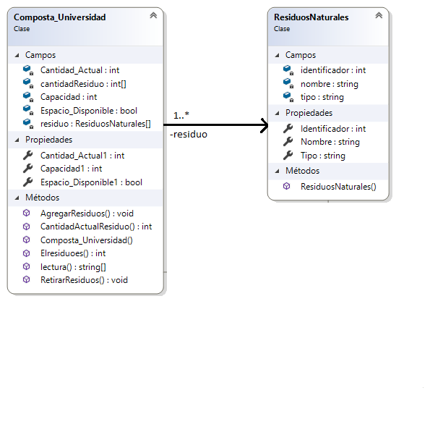
Método de la ingeniería.

Slide 7
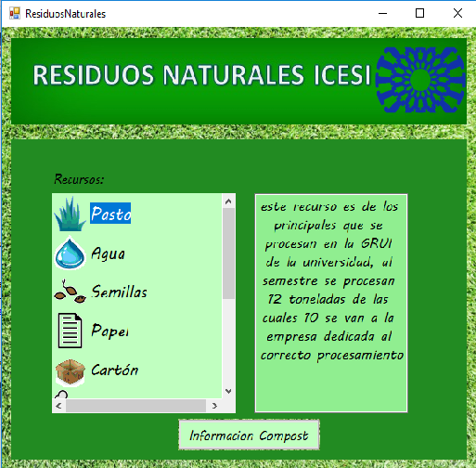
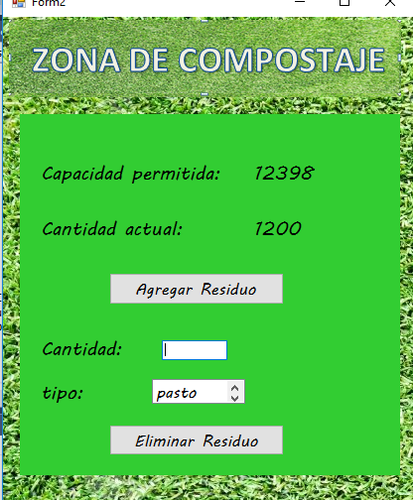
Paso a paso de la aplicación

Slide 8
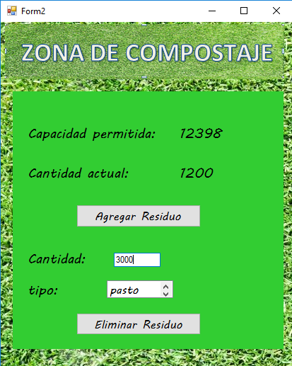
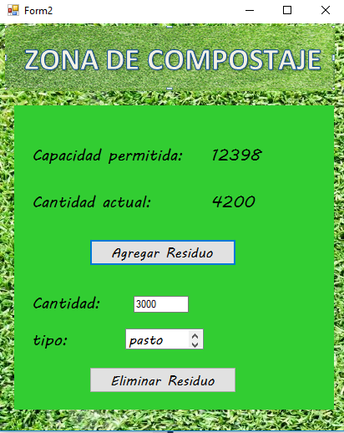
Paso a paso de la aplicación

Slide 9
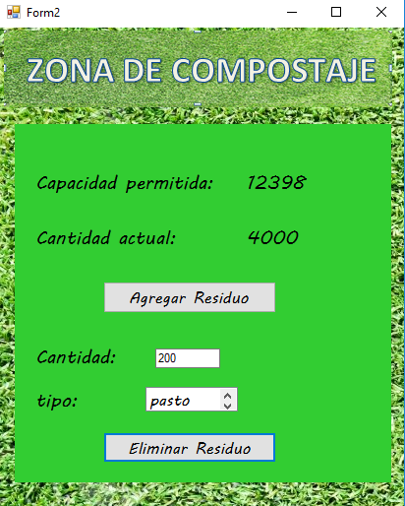
Paso paso de la aplicación

